Slide 1
Machine Learning Project: Chẩn đoán các loại bệnh do rối loạn nhịp tim gây ra
Giảng viên hướng dẫn : TS. VŨ QUANG HUY
Thành viên:
LỤC THỚI SANG 15110116
TRẦN QUANG VINH 15110151
ĐOÀN NHẬT ANH 15110003

Slide 2
Nội dung
Giới thiệu
Đặt vấn đề
Mục tiêu
Block diagram
Flow chart
Thuật toán
Ứng dụng
Test
Kết quả và độ chính xác

Slide 3

Giới thiệu
Cơ bản về nhịp tim:
Rối loạn nhịp tim là một bệnh liên quan đến quá trình vận hành điều khiển nhịp của tim.
Rối loạn nhịp tim rất phổ biến và có thể ảnh hưởng đến bệnh nhân ở mọi lứa tuổi.

Slide 4
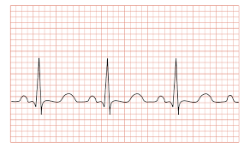
Giới thiệu
Điện tâm đồ là đồ thị ghi những thay đổi của dòng điện trong tim.
Điện tâm đồ được sử dụng trong nhiều trường hợp y học:
Chẩn đoán nhồi máu cơ tim
Chẩn đoán Thiếu máu cơ tim
Chẩn đoán và theo dõi rối loạn nhịp tim bất thường
Chẩn đoán các chứng tim lớn khi cơ tim dày hay dãn
Chẩn đoán một số thay đổi sinh hóa máu
Chẩn đoán một số ngộ độc thuốc

Slide 5
Đặt vấn đề
Số người tử vong do bệnh tim mạch --> 17.3 triệu
Dự đoán các bệnh về tim mạch trở thành vấn đề quan trọng

Slide 6
Mục tiêu
Dự đoán được bệnh từ dữ liệu đầu vào được lấy từ máy ECG
Tỷ lệ chẩn đoán bệnh có độ chính xác trên 75%.

Slide 7
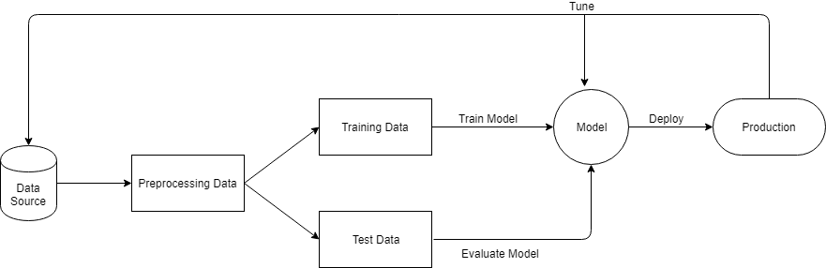
Block diagram

Slide 8
Flow chart

Slide 9
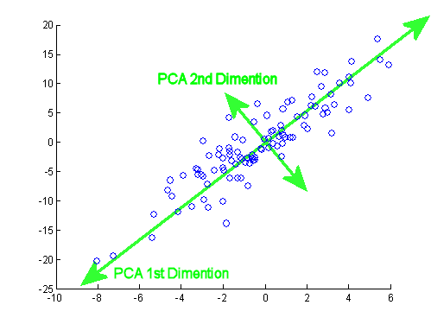
Thuật toán
Principal Component Analysis (PCA)
PCA hoạt động dựa trên quan sát rằng dữ liệu thường phân bố tập trung tại các đường/mặt đặc biệt nhất định
Mục đích sử dụng PCA là để xác định pattern của một cơ sở dữ liệu, mức độ liên quan giữa các biến số, từ đó chuẩn hóa, giảm chiều cơ sở dữ liệu mà vẫn giữ được gần như toàn bộ dữ liệu.
PCA chỉ hữu dụng nhất khi có sự khác nhau rõ rệt giữa các thành phần trong cơ sở dữ liệu.

Slide 10

Thuật toán
Principal Component Analysis (PCA)

Slide 11
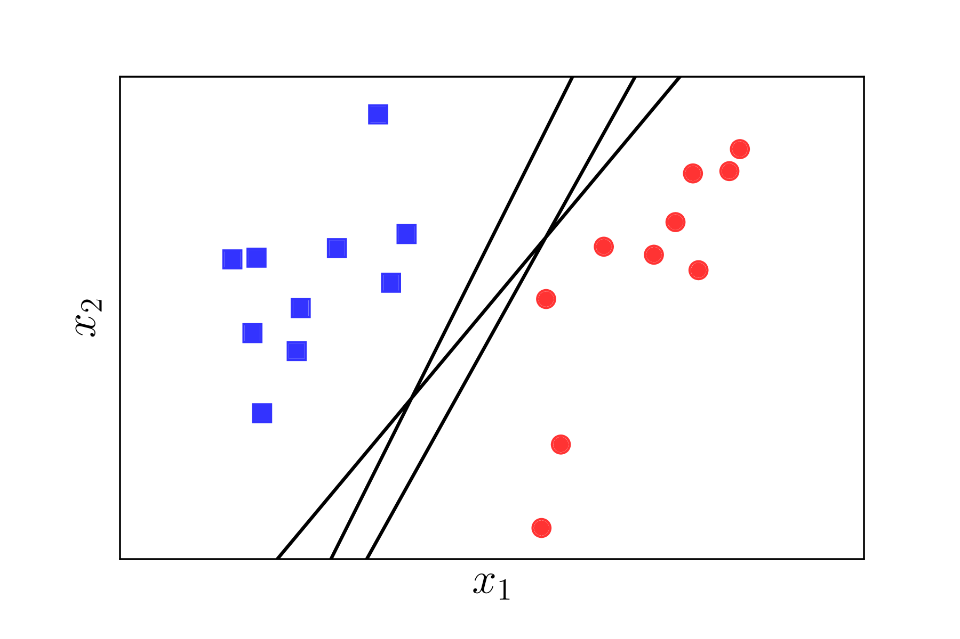
Thuật toán
Support Vector Machine (SVM)
Là thuật toán giám sát được sử dụng cho phân lớp dữ liệu.
Là phương pháp dựa trên nền tảng của lý thuyết thống kê
Là 1 phương pháp thử nghiệm, đưa ra 1 trong những phương pháp mạnh và chính xác nhất trong số các thuật toán nổi tiếng về phân lớp dữ liệu.
Là một phương pháp có tính tổng quát cao nên có thể được áp dụng cho nhiều loại bài toán nhận dạng và phân loại
Notes:
nên có một nền tảng toán học chặt chẽ để đảm bảo rằng kết quả tìm được là chính xác

Slide 12
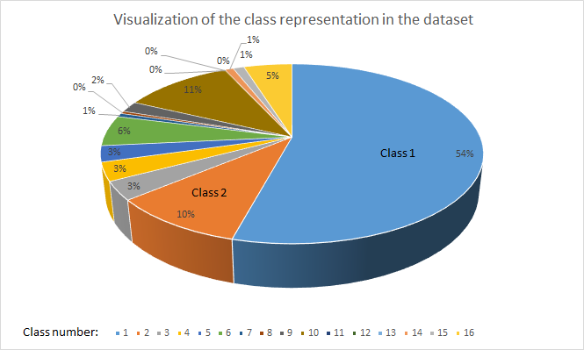
Ứng dụng
Tập dữ liệu
Bộ data ECG này được lấy từ Đại học California ở Irvine (UCI)
Loại file data là file excel có tổng cộng 279 cột thuộc tính và dữ liệu bệnh án của 452 bệnh nhân.
Bộ dữ liệu sẽ được phân chia ra thành 2 tập training và testing theo tỷ lệ 8:2

Slide 13
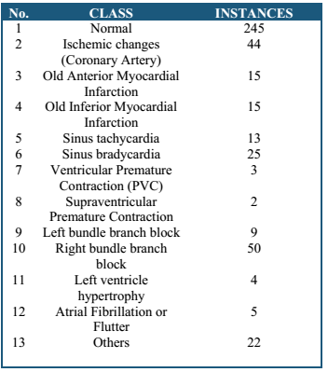
Ứng dụng
Tiền xử lý dữ liệu
Class | Class name | Number of Instances
1 | Normal | 237
2 | Ischemic changes (Coronary Artery Disease) | 36
4 | Old Inferior Myocardial Infarction | 14
6 | Sinus bradycardy | 23
10 | Right bundle branch block | 47
16 | Others | 18

Slide 14
Ứng dụng
Tiền xử lý dữ liệu
Sử dụng thuật toán Feature Scaling để tiêu chuẩn hóa các giá trị dữ liệu có trong bộ data.
Sau khi áp dụng PCA vào data, chiều của dữ liệu từ 151 --> 38.

Slide 15
Ứng dụng
Đánh giá model
confusion_matrix (scikit learn)
accuracy_score (scikit learn)

Slide 16
Test
Kết quả sau khi sử dụng hàm confusion_matrix
Đối với model không áp dụng PCA
Đối với model áp dụng PCA
 | 1 | 2 | 4 | 6 | 10 | 16
1 | 38 | 2 | 1 | 1 | 3 | 0
2 | 3 | 7 | 0 | 0 | 1 | 0
4 | 0 | 0 | 2 | 0 | 0 | 0
6 | 1 | 0 | 0 | 1 | 0 | 1
10 | 6 | 0 | 0 | 0 | 5 | 0
16 | 3 | 0 | 0 | 1 | 0 | 0
 | 1 | 2 | 4 | 6 | 10 | 16
1 | 43 | 2 | 0 | 0 | 0 | 0
2 | 3 | 8 | 0 | 0 | 0 | 0
4 | 0 | 0 | 2 | 0 | 0 | 0
6 | 21 | 0 | 0 | 0 | 1 | 0
10 | 4 | 0 | 0 | 0 | 7 | 0
16 | 4 | 0 | 0 | 0 | 0 | 0

Slide 17
Kết quả và độ chính xác
Kết quả sau khi sử dụng hàm accuracy_score
Đối với model không áp dụng PCA
Đối với model áp dụng PCA
Training/Testing size | Train accuracy | Test Accuracy
80%-20% | 100% | 69.73%
70%-30% | 100% | 68.42%
Training/Testing size | Train accuracy | Test Accuracy
80%-20% | 87.70% | 78.94%
70%-30% | 87.45% | 72.80%

Slide 18
Kết quả và độ chính xác
Độ chính xác tập training: 87.37%
Độ chính xác tập testing: 78.94%

Slide 19
Kết Luận
Tổng kết
Kết quả nhận được sau khi hoàn thành đề tài:
Nắm được các kiến thức cơ bản về Machine learning
Biết được các kỹ thuật xử lý dữ liệu
Biết được cách sử dụng cơ bản thư viện Scikit learn
Nắm được các quy trình xây dựng 1 hệ thống machine learning hoàng chỉnh
Nắm vững kiến thức về 2 thuật toán Support Vector Machine và Principal Component Analysis
Xây dựng được thành công hệ thống dự đoán bệnh về tim với khả năng chẩn đoán bệnh chính xác đến 78.94%.

Slide 20
Kết Luận
Hạn chế gặp phải
Bộ dữ liệu còn quá nhỏ
Số lượng dữ liệu bị mất rất nhiều
Kiến thức xử lý dữ liệu vẫn còn hạn chế

Slide 21
Kết Luận
Hướng phát triển
Tăng số lượng dữ liệu đủ lớn để có kết quả tốt hơn
Tìm hiểu thêm các kỹ thuật xử lý dữ liệu

Slide 22
CẢM ƠN THẦY CÔ ĐÃ LẮNG NGHE

